Slide 1








10.02.04
«Обеспечение информационной безопасности телекоммуникационных систем»
СРОК ОБУЧЕНИЯ:
3 ГОДА 10 МЕСЯЦЕВ (НА БАЗЕ 9 КЛАССОВ)

Slide 2





Кто он?
Чем занимается?
/ 01
Внедрение
и поддержка средств защиты информации
Техник по защите информации в телекоммуникационных системах – это специалист, занимающийся обеспечением безопасности данных и информации при передаче и обработке в телекоммуникационных сетях.
Задача техника – предотвратить несанкционированный доступ, утечку информации, а также защитить системы от кибератак и других угроз.
Контроль
и мониторинг безопасности
Защита
от кибератак
Тестирование
и анализ уязвимостей

Slide 3






КОМПЕТЕНЦИЯ
Монтажник оборудования связи
/ 02
          Установка и монтаж оборудования: различные устройства связи, включая маршрутизаторы, коммутаторы, firewalls и системы защиты информации
          Настройка оборудования: специалист проводит настройку оборудования, чтобы оно работало корректно и обеспечивало необходимую функциональность.
          Обеспечение безопасности информационных систем и сетей (установка антивирусов, настройка межсетевых экранов, VPN).
          Обеспечение безопасности: применение специальных средств защиты информации, таких как шифрование, контроль доступа и другие меры безопасности
Компьютерная грамотность: умение работать с различными типами оборудования и программного обеспечения, используемого в системах связи и защиты информации.

Slide 4

ЧТО ИЗУЧАЕТ
Техник по защите информации
Корпоративная защита от внутренних угроз информационной безопасности
Телекоммуникационные системы и сети
Криптографическая защита информации
Физическая защита линий связи информационно-телекоммуникационных систем и сетей
Квантовые и облачные технологии в цифровых сетях
Защита информации в информационно-телекоммуникационных системах и сетях с использованием программных и программно-аппаратных средств защиты
Рабочая профессия «Монтажник оборудования связи»
Дополнительный
ПМ «Технология эксплуатации цифровых сетей связи»
Рабочая профессия
«Оператор БПЛА»
Рабочая профессия «Оператор ЭВМ»
/ 03

Slide 5

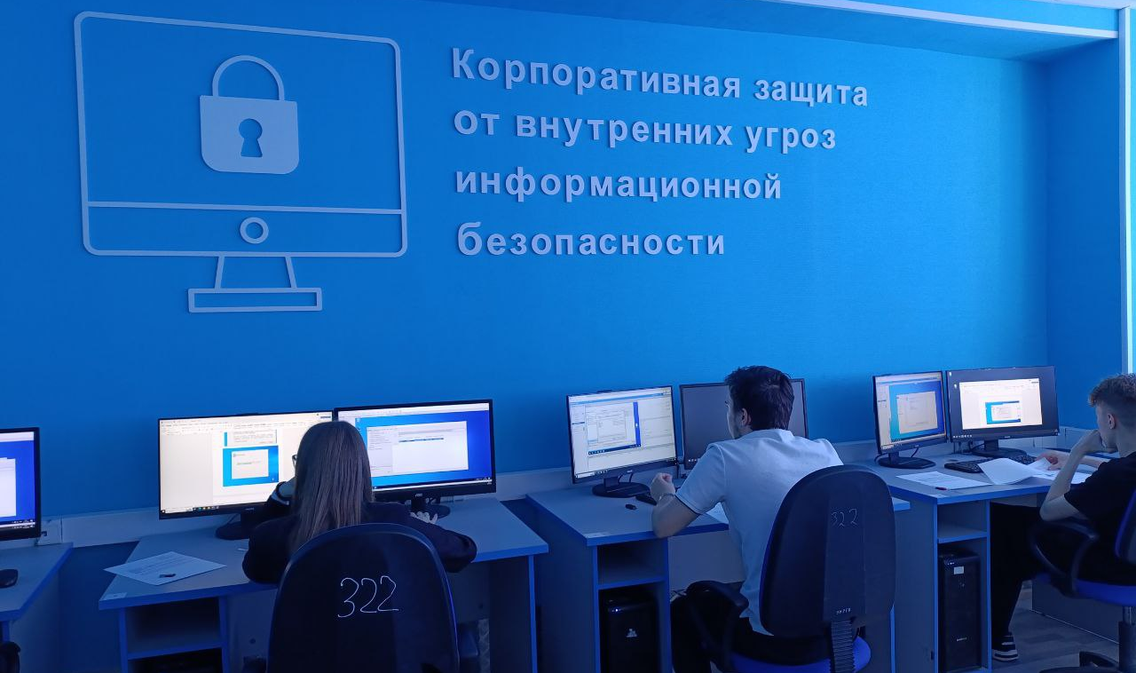

СФЕРА ДЕЯТЕЛЬНОСТИ ВАКАНСИИ
/ 04
Вертикальный рост:
Специалист по информационной безопасности
Антифрод-аналитик
Специалист Security Operation Center (SOC)
Охотник за ошибками (баг-хантер)
Специалист по аудиту информационной безопасности
Разработчик программного обеспечения в сфере кибербезопасности
Руководитель (директор) по информационной безопасности (CISO)
          Выпускники специальности 10.02.04 «Обеспечение информационной безопасности телекоммуникационных систем» могут работать в различных областях, связанных с защитой информации и телекоммуникациями. Они могут занимать должности техников по защите информации, инженеров-проектировщиков в сфере связи, специалистов по технической поддержке,
        а также работать в телекоммуникационных компаниях, бизнесе и IT.

Slide 6


Производственная практика
АО «ИнфоТеКС»
ПАО «Башинформсвязь»
АО «УФАНЕТ»
ООО «НПП«Авиатрон»
АО«Технодинамика»
АО «Инфовотч»
Карьерная карта

